Slide 1

Chào mừng các con đến với tư đọc sách báo

Slide 2
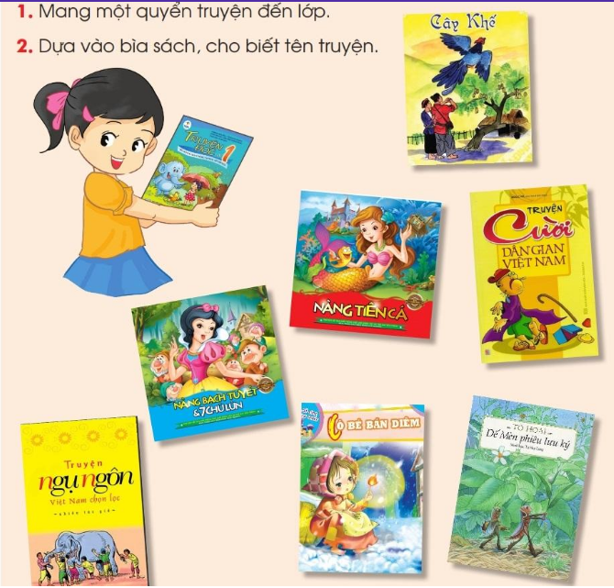

Slide 3


- Dựa vào bìa sách cho biết tên truyện
Notes:
3

Slide 4
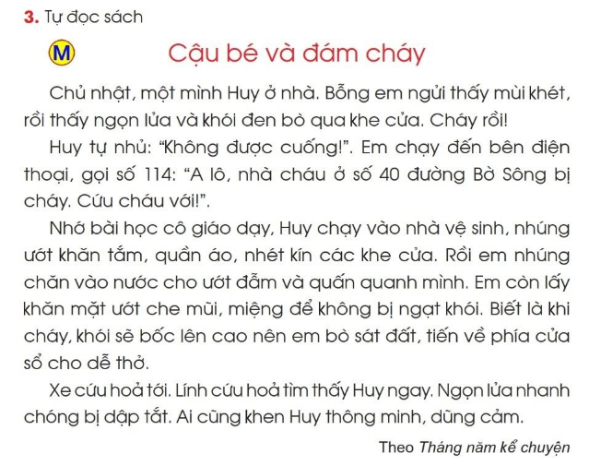

Slide 5

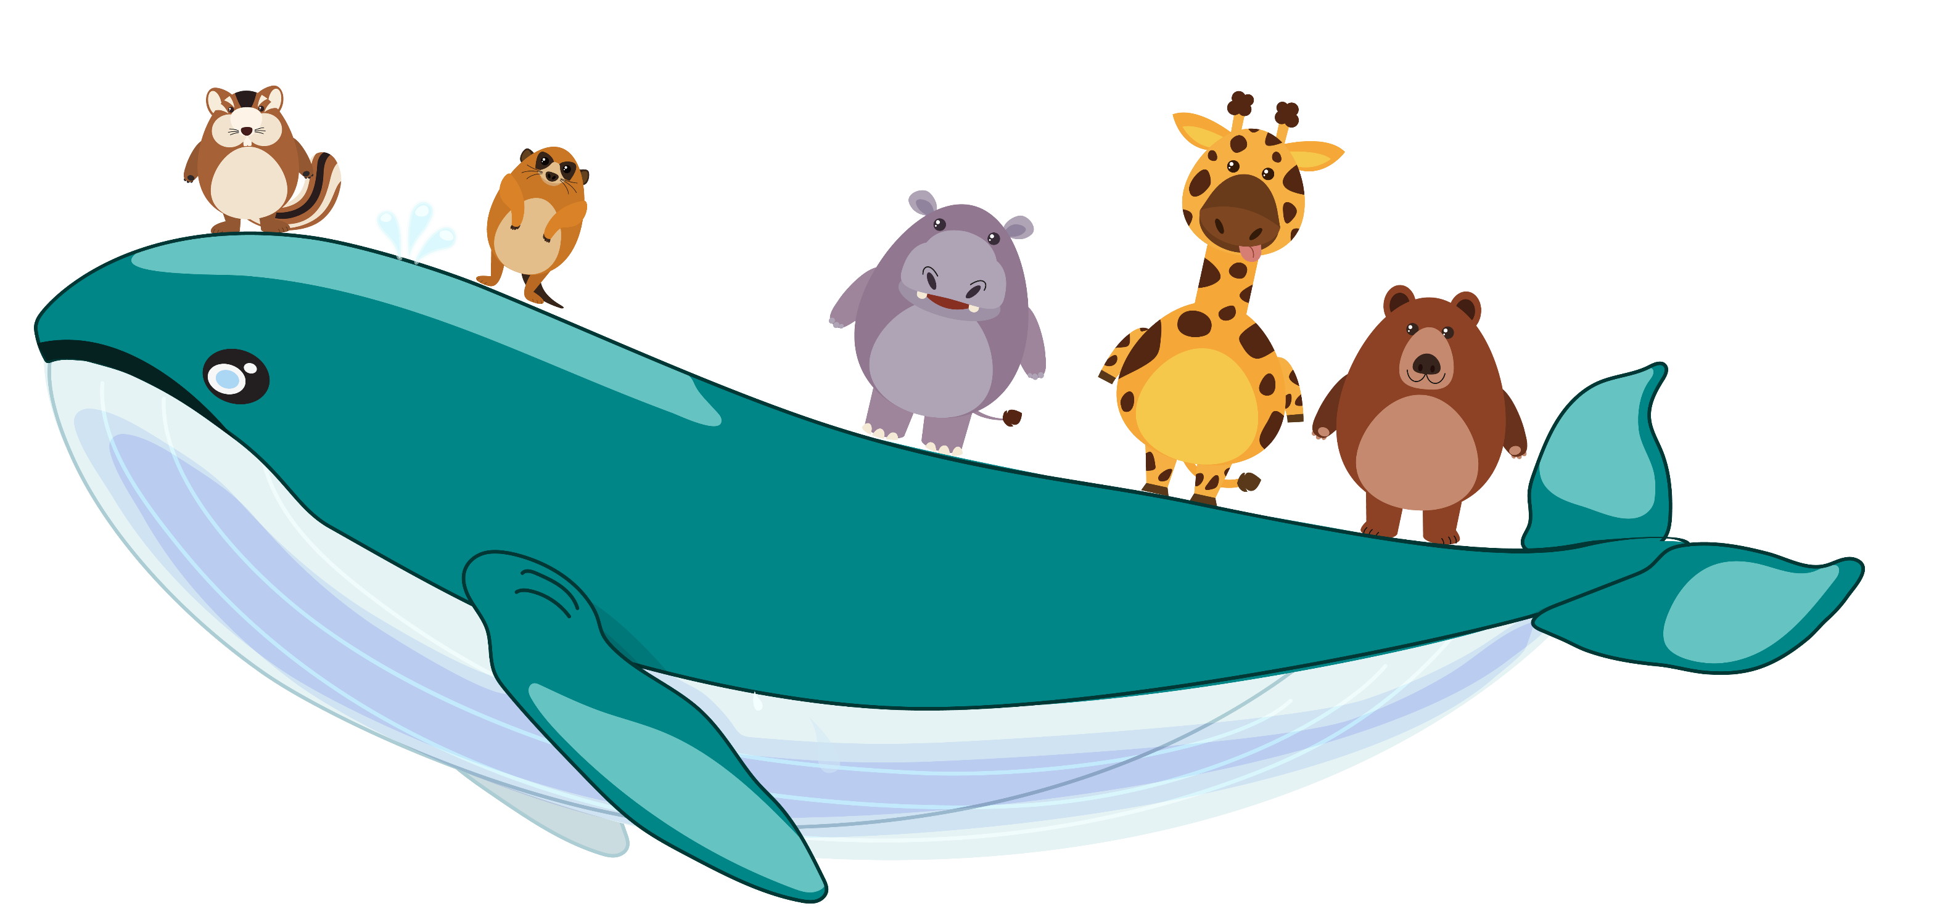
HẸN GẶP LẠI

